Slide 1
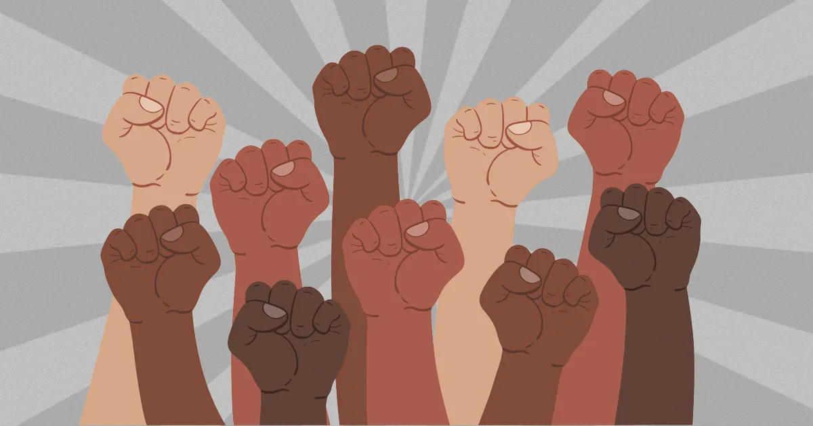
Movimento Negro
CEFET-RJ
2º ano
Sociologia

Slide 2
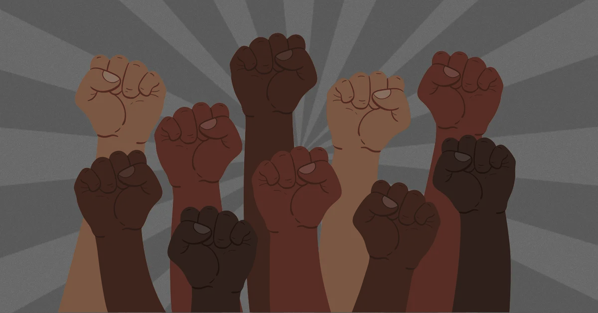
Integrantes :
João Gabriel M. Pacheco
Brenda Rafael Manolova
Daniel Ouverney
Nicolly Boy
Lis Velloso

Slide 3
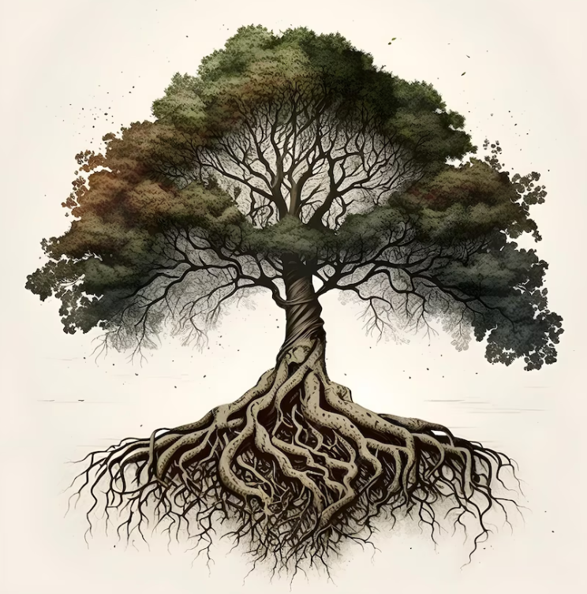
Origem e Contexto Histórico
-> O movimento negro tem suas raízes na era da escravidão, quando os milhares de africanos foram trazidos como
escravizados para as Américas.
-> E por mais que a abolição da escravidão no século XIX tenha acontecido, a igualdade não foi automaticamente alcançada,
o que acabou acarretando em períodos de segregração racial, como as leis Jim Crow nos EUA.
-> Essas leis de Jim Crow promoviam a segregação racial e a discriminação sistemática contra os afro-americanos. E o termo
"Jim Crow" era uma expressão pejorativa que se referia a pessoas negras.
-> Tivemos também o pan-africanismo, que buscava a solidariedade global entre comunidades africanas e afrodescendentes,
promovendo a valorização da identidade africana.
-> E em décadas recentes tivemos o Black Lives Matter que destaca a persistência dos desafios, incluindo brutalidade policial
e desigualdade econômica.
-> Com isso, podemos perceber que o movimento negro é uma grande narrativa, construida por séculos de luta e resiliência
na busca por dignidade e igualdade.

Slide 4
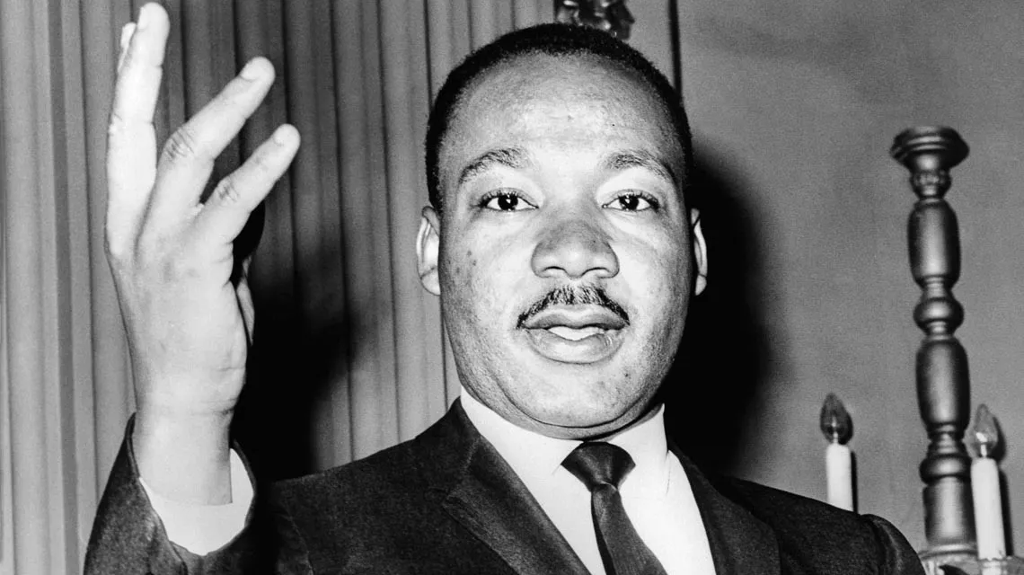
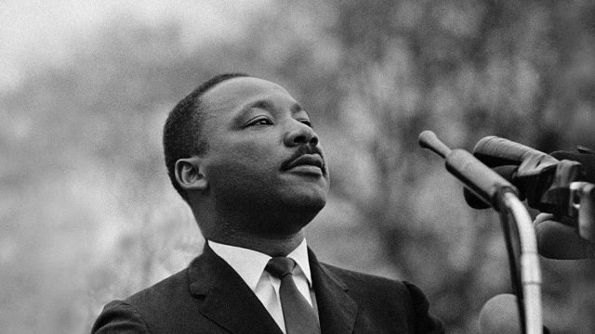
Martin Luther King Jr.
Martin Luther King Jr. foi um grande líder pacifista. Lutou incessantemente pelos princípios de liberdade e igualdade, e pelos direitos civis na América. Pelo combate pacífico contra o preconceito racial, ganhou o Prêmio Nobel da Paz. Mas a trajetória de um dos mais importantes e respeitados líderes políticos negros foi breve. Luther King foi assassinado no dia 4 de abril de 1968, aos 39 anos, por um branco segregacionista.
A luta de Luther King pelos direitos civis nos Estados Unidos teve início no episódio conhecido como Milagre de Montgomery, em 1955. Então presidente da Associação de Melhoramento de Montgomery, liderou, junto com os demais membros da comunidade, um boicote às empresas de ônibus da cidade, após um ato discriminatório a uma passageira negra.

Slide 5
Movimento de Luther King
A passageira, Rosa Parks, que se recusou a ceder o lugar para um branco, foi presa por desacato às leis segregacionistas. O episódio colocou a questão racial em debate nacional e gerou um movimento, que durou um ano, para pressionar o Estado a abolir este tipo de segregação. A reivindicação foi acatada pela Suprema Corte Americana, que determinou o fim da discriminação nos transportes públicos.
King liderou uma série de protestos em diversas cidades norte-americanas contra a segregação racial em espaços públicos e pelos direitos civis do negro. Em 1960, os negros conquistaram o direito de acesso a bibliotecas, parques e lanchonetes. Na década de 60, a questão racial era apenas uma parte da luta de classes nos EUA, além das greves e da luta dos trabalhadores, e da participação dos EUA em golpes e conflitos militares no mundo inteiro.

Slide 6
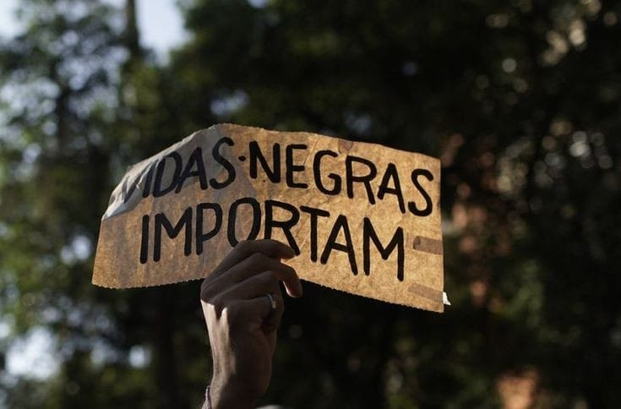
Black Lives Matter
O movimento internacionalizou a questão da violência policial contra o negro, principalmente ao mostrar que há, sim, no mundo, principalmente na questão social e histórica dos negros, tanto nos Estados Unidos quanto em outros países”, afirma o pesquisador, que é mestre em História Social das Relações Políticas pela Ufes e coordena estudos sobre as políticas de segurança pública no Espírito Santo e sobre o encarceramento e genocídio da população negra capixaba.
O Black Lives Matter denuncia a violência e o racismo da polícia desde 2013, quando foi criado por três movimentos diferentes: a Aliança Nacional das Trabalhadoras Domésticas, a Coligação Contra a Violência em Los Angeles e o Ativismo pelos Direitos dos Imigrantes. O movimento ficou popular após a morte de Eric Garner, em 2014, que assim como George Floyd, foi asfixiado por um policial. Em ambos os casos, a frase “não consigo respirar” marcou os protestos antirracismo.

Slide 7
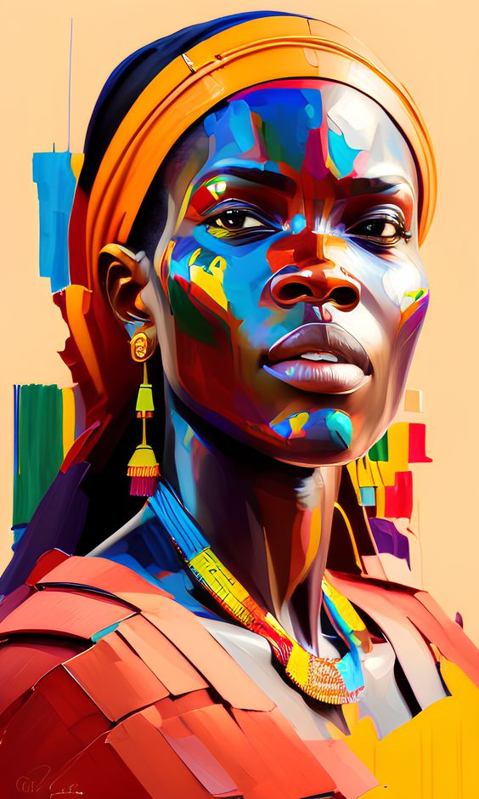
Cultura e Arte negra
Arte e cultura negra foram muito importantes no movimento negro, pois ajudaram a promover a consciência na luta contra o preconceito e a discriminação. Além disso, forneceram valiosos meios de expressão e também preservaram a herança cultural da comunidade negra.
-> Alguns exemplos são:
1- Música:
- Jazz e Blues: Originados nos Estados Unidos, expressam as experiências e emoções da comunidade negra, ajudando na conscientização da luta contra o racismo.
- Reggae: Originado na Jamaica, aborda críticas sociais, como racismo, e também fala sobre liberdade e justiça.
2 - Literatura:
- Narrativas de escravizados: relatos de pessoas que já foram escravizadas ajudaram a humanizar suas experiências.
- Romances e ensaios: Autores como James Baldwin e Toni Morrison abordam questões como discriminação, justiça e identidade em suas obras.

Slide 8
3 - Arte Visual:
- Arte Africana tradicional: esculturas, máscaras e pinturas africanas ajudam a preservar a cultura e tradições africanas.
- Arte contemporânea negra: Artistas como Jean-Michel Basquiat e Kara Walker abordam questões sobre identidade e poder em suas obras.
4 - Dança e performance: - Danças tradicionais africanas: forma de expressão cultural que ajuda a manter tradições.
- Hip-Hop: surgiu nos bairros dos Estados Unidos e é uma forma de expressão que aborda questões sociais e políticas.
5 - Ativismo cultural:
- Movimento Black arts: nos anos 1960 e 1970 esse movimento artístico buscava promover a consciência racial e autonomia cultural.

Slide 9
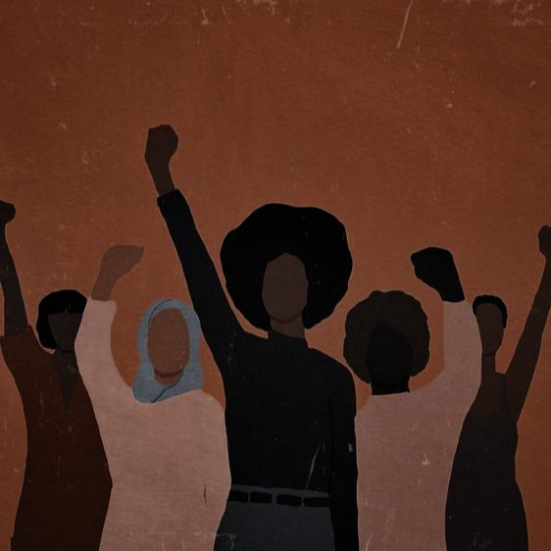
Desigualdades sociais e econômicas
Uma das principais metas do movimento negro até os dias de hoje é eliminar as desigualdades sociais e econômicas que persistem.
-> Exemplos:
- Acesso a empregos de qualidade: a discriminação e o preconceito tornam a obtenção de emprego bom muito difícil para os negros, limitando a oportunidade deles. Por isso, a maioria acaba ficando em empregos com salários mais baixos.
- Acesso à moradia: o acesso à moradia é um direito de todos, porém muitas vezes a comunidade negra enfrenta problemas para conseguir moradias seguras e serviços básicos.
- Acesso a serviços públicos: questões como acesso à saúde, educação e qualidade de serviços também são muito difíceis para a comunidade negra, contribuindo para um ciclo de desigualdade.

